Slide 1
SPĒLES PARADIGMA II 1.ekspertu darba grupa 29.10.2021.

Slide 2
KAS IR URBACT?
URBACT ir Eiropas teritoriālās sadarbības programma, kas aizsākta 2002. gadā ar mērķi sekmēt ilgtspējīgu integrētu pilsētvides attīstību ES dalībvalstīs, Norvēģijā un Šveicē. URBACT ir kohēzijas politikas instruments, kuru līdzfinansē Eiropas Komisija (ERAF) un dalībvalstis/partnervalstis
Turpinot URBACT I un URBACT II aizsākto, URBACT III programmas mērķis ir sekmēt ilgtspējīgu, integrētu pašvaldību attīstību un veicināt stratēģijas „Eiropa 2020” īstenošanu.

Slide 3
Spēles paradigma II (Playful paradigm II)
Projekta mērķis: popularizēt spēli kā līdzekli un metodi sociālas iekļaušanas, izglītības, veselīga dzīvesveida un ilgtspējas, teritorijas plānošanas un ekonomiskās izaugsmes veicināšanai
Ieviešanas laiks: 01.09.2021.-31.12.2022.
Projekta kopējās izmaksas, EUR: 549190,00, no tā programmas finansējums 85% - 411568,00, Jelgavas novada pašvaldības projekta daļa: 90200,00, no tās programmas finansējums 85% - 76670,00, Jelgavas novada pašvaldības finansējums 10% - 9020,00, valsts līdzfinansējums 5% - 4510,00
Projekta partneri: Udīnes pašvaldība (Itālija) – vadošais partneris, Lousas pašvaldība (Portugāle), Igualada pašvaldība (Spānija), Grosuplje pašvaldība (Slovēnija) un Jelgavas novada pašvaldība

Slide 4
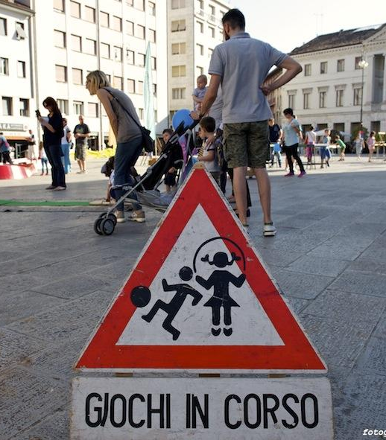
SPĒLE palīdz transformēt sabiedriskas vietas, padarot tās par iekļaujošām, uzrunājošām un dzīvespriecīgām
Spēlēties ir vienkārši un dabiski
Katrs var kļūt par «spēļu vēstnieku», lai veicinātu spēļu iniciatīvu
Spēle nekavējoties pārveido vietas un teritorijas, un veicina saskarsmi un attiecības starp cilvēkiem

Slide 5
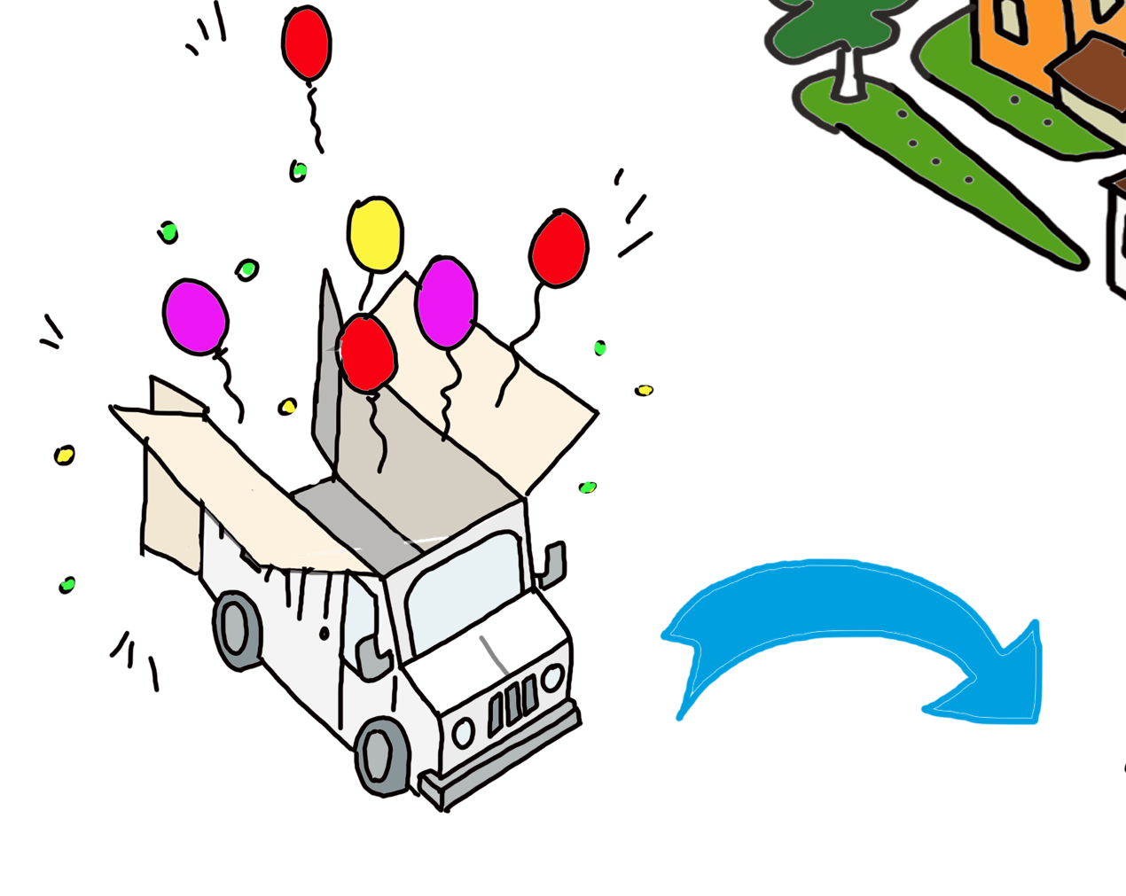
Modulis 1: Spēle ilgtspējīgai pašvaldību attīstībai
Modulis paredz pārdomāt un pārveidot publisko vietu iekārtojumu, paredzot vairāk vietas cilvēkiem, atjaunojot pamestas teritorijas un veicinot atstumto iedzīvotāju grupu iekļaušanu, izmantojot spēles principus.
Šis modulis koncentrējas uz Ludobusa iniciatīvas pārņemšanu un izplatīšanu (mobilā spēļu bibliotēka – autobuss), ko pirms 20 gadiem izstrādāja un ieviesa Udines pašvaldība Itālijā, tādējādi izveidojot neskaitāmas vietas, kas pieejamas cilvēkiem un spēlēm pašvaldības teritorijā. Šeit iekļaujas arī spēles, ar kuru palīdzību tiek veidota un attīstīta vietējā kopiena.

Slide 6
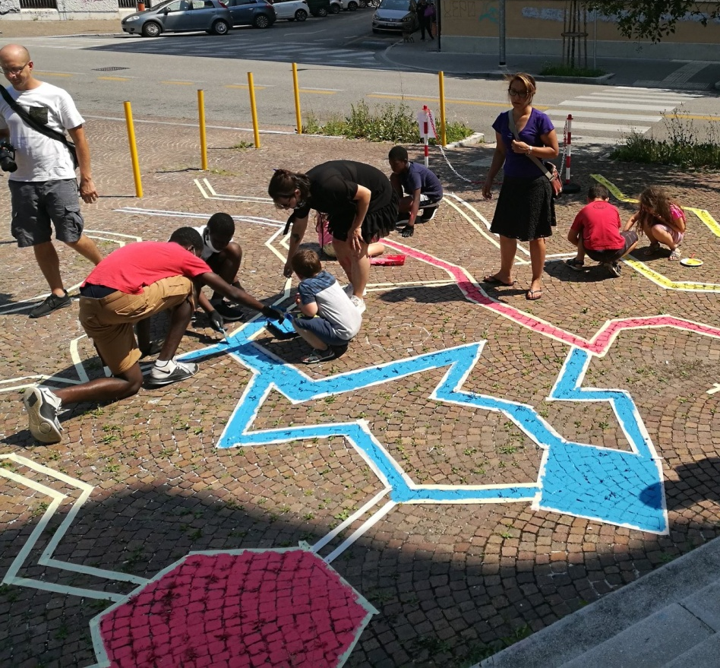
KO VARAM DARĪT LABĀK?
Atbalstīt telpiskās plānošanas aktivitātes, kas nodrošina sabiedrisko teritoriju pieejamību visiem ar īpašu uzsvaru uz meitenēm, sievietēm, atstumtām sabiedrības grupām

Slide 7
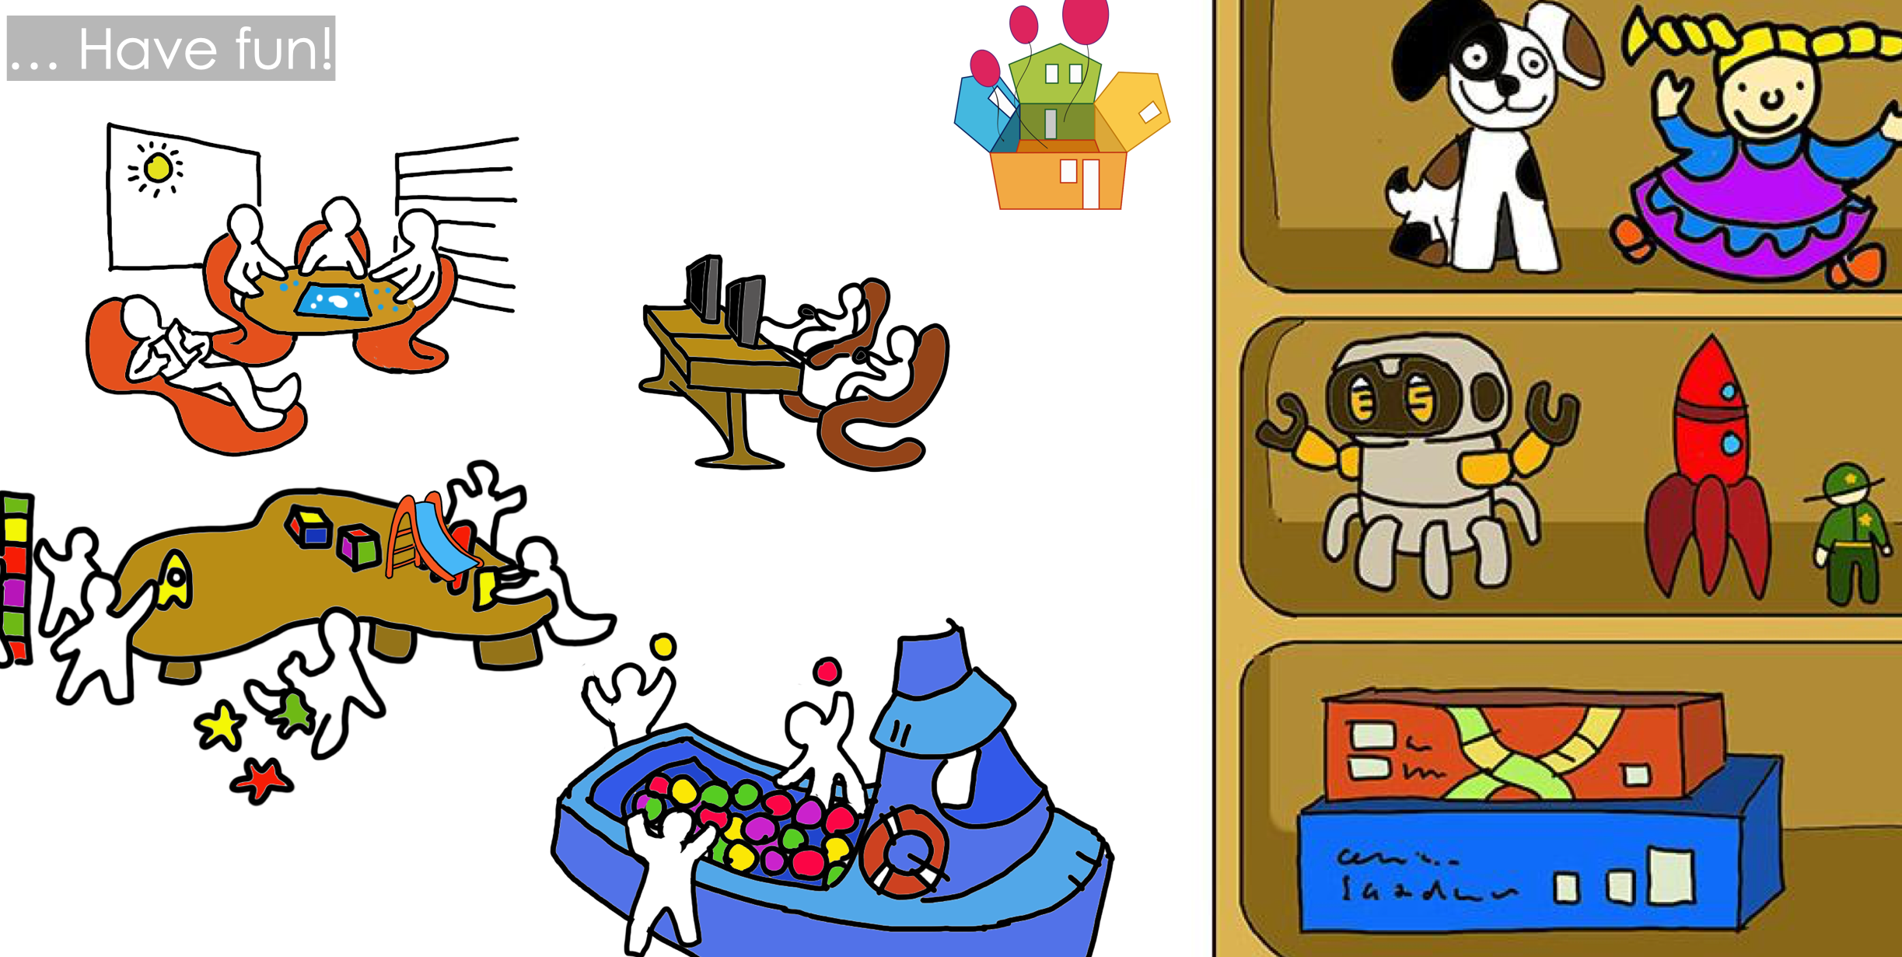
Modulis 2: Spēle iekļaušanai un līdzdalībai
Modulis koncentrējas uz sabiedrības līdzdalību, lai veicinātu visu sabiedrības grupu iekļaušanu, īpašu uzmanību pievēršot iedzīvotājiem no mazaizsargātām grupām.
Spēļu bibliotēkas iniciatīva
Spēļu bibliotēka kā vieta, kur satiekas dažādas sabiedrības grupas

Slide 8
KO VARAM DARĪT LABĀK?
Covid 19 ieviesis izmaiņas un liek pārskatīt esošo fizisko spēļu bibliotēku krājumu izmantošanu, veidojot virtuālas spēļu vietnes.
Izstrādāt video spēles un digitālās spēles, kuru mērķa grupa ir jaunieši, vecāki un ģimenes.
Arī atbilstoši spēlētas digitālās spēles var sniegt pozitīvu efektu.

Slide 9
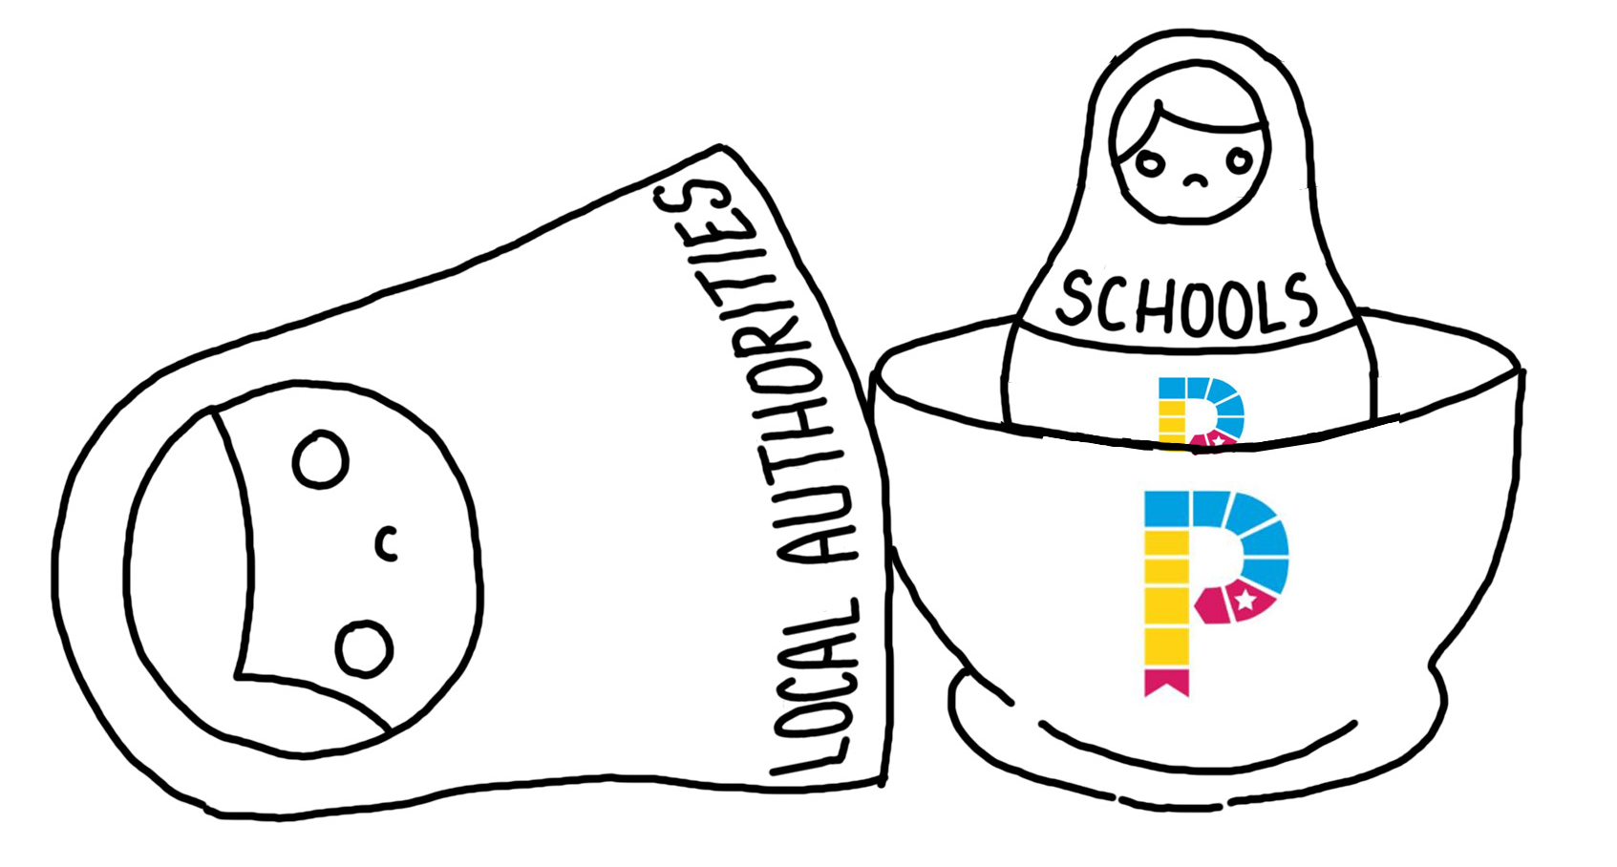
Modulis 3: Spēle izglītībai
Šis modulis piedāvā izglītību bērniem un pieaugušajiem, nodrošinot holistisku (visaptverošu) pieeju viņu garīgajai, fiziskajai un sociālajai attīstībai, ietverot pandēmijas krīzes seku pārvarēšanu.
Modulis paredz aktivitāšu izstrādi formālajai un neformālajai izglītībai, kas ir balstīta spēļu izmantošanā. Saistīts ar sekojošām ikgadējām iniciatīvām: Spēļu laboratorija, Pasaules spēļu diena, Pī diena, Dzīvo grāmatu laboratorija u.c.

Slide 10
KO VARAM DARĪT LABĀK?
Bērni un jaunieši Covid-19 apstākļos ir spiesti mācīties attālināti, kas nozīmē arī iespējamas sekas: nepabeigtas mācības, depresija un izolācija.
Atbilstošas aktivitātes izglītībā ļautu viņiem sekot mācību procesam, pat ja tas notiek, izmantojot tiešsaistes digitālos rīkus.

Slide 11
Modulis 4: Spēle veselībai un labklājībai
Paredzēts iedzīvotāju veselībai, labklājībai un ilgtspējīgai kopienas attīstībai. Īpaša uzmanība pievērsta senioriem un cilvēkiem no riska grupām.
“CamminaMenti – darbini smadzenes!” senioriem;
“Pārvaldi savas emocijas” bērniem un pusaudžiem;
“Gudrā spēle”, lai pārvarētu azartspēļu atkarību.

Slide 12
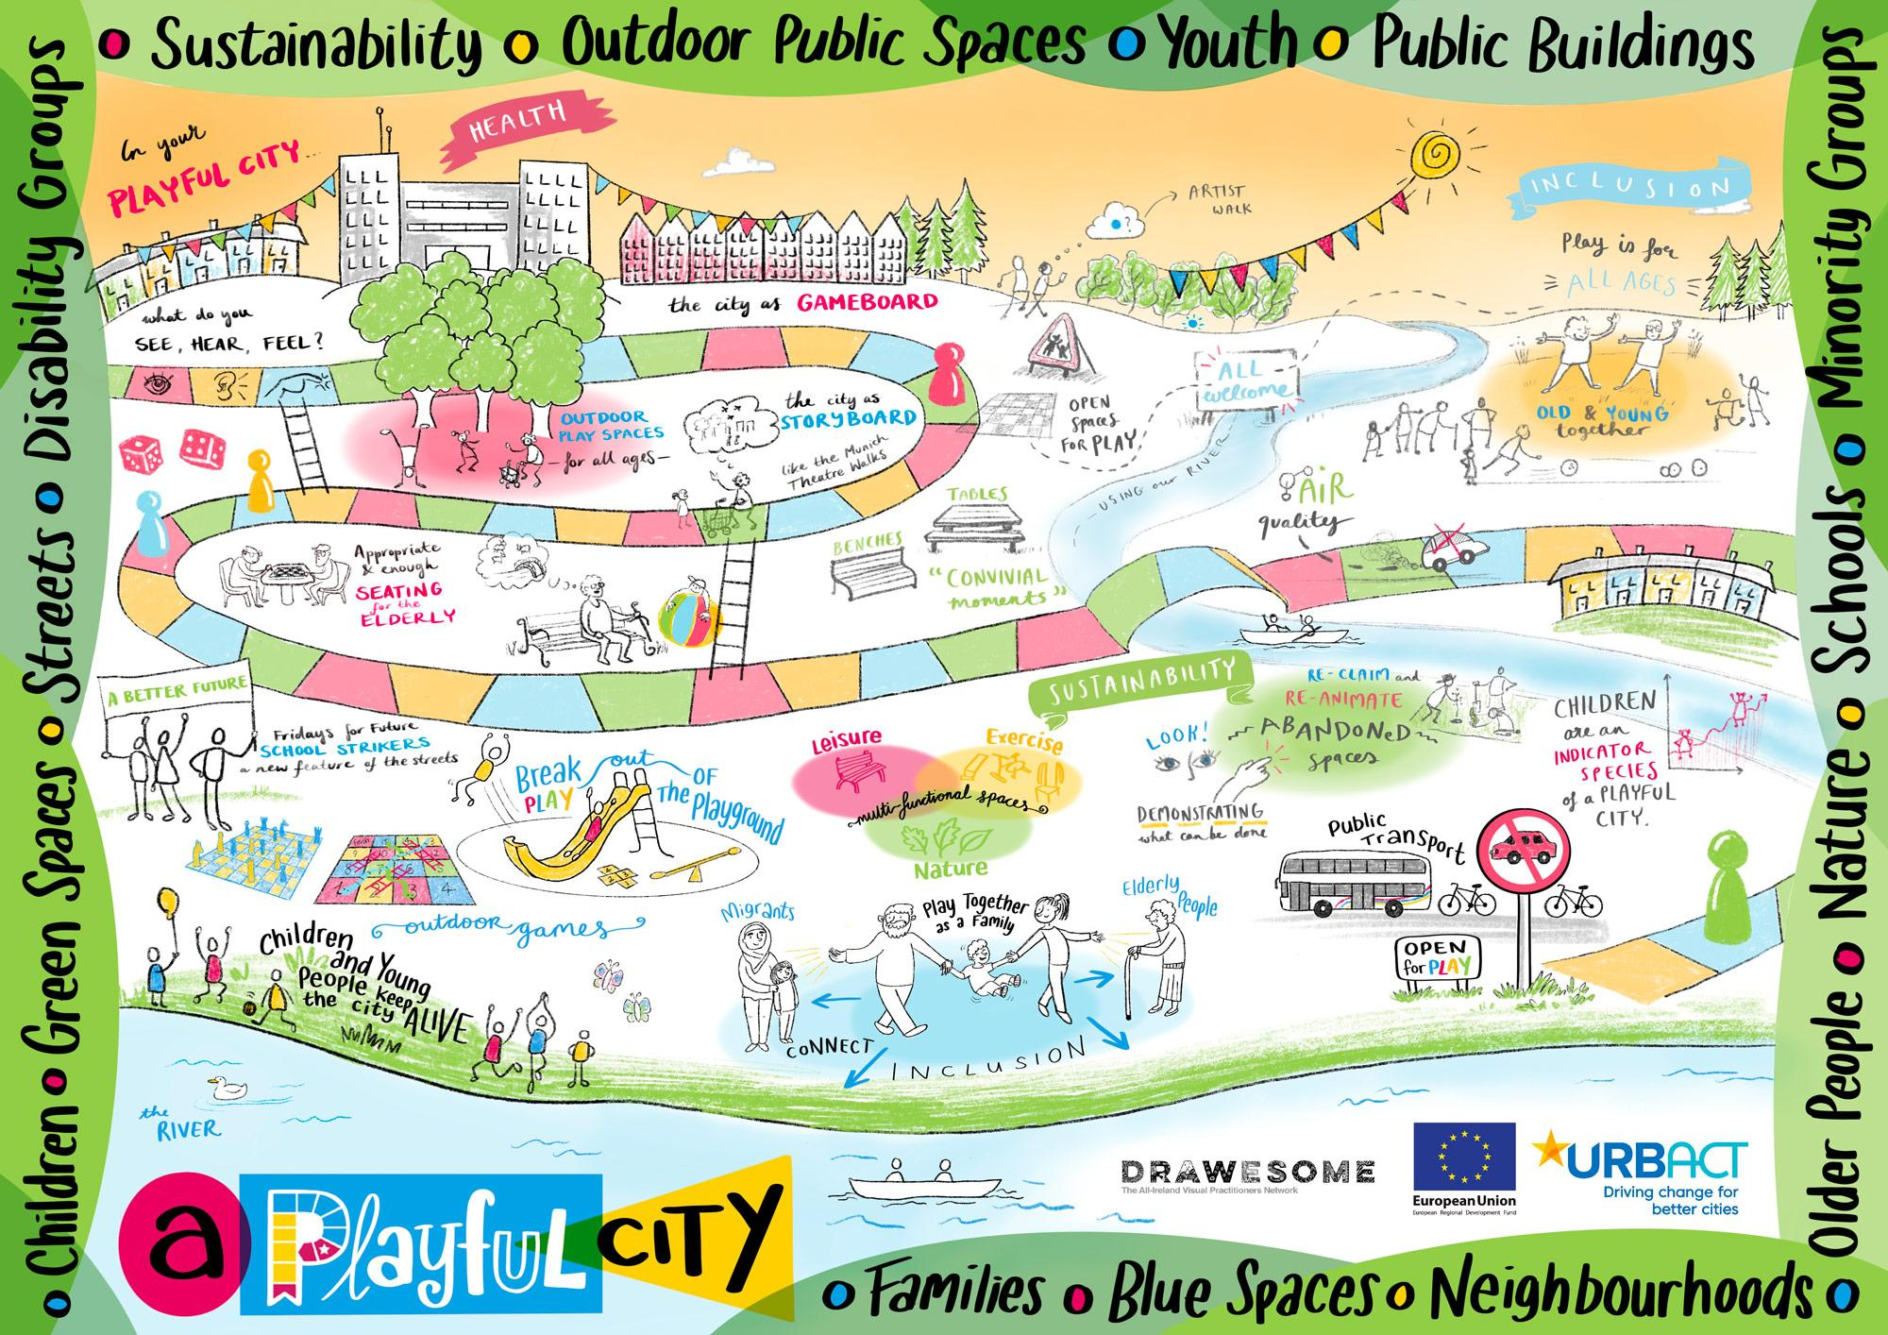
KO VARAM DARĪT LABĀK?
Modulis paredz tiešsaistes resursa izveidi, kas novērstu vientulību, depresiju, izolāciju, riska uzvedību (azartspēles) un uzlabot emocionālo veselību visām iedzīvotāju grupām.
Moduļa ietvaros tiks izstrādāta Spēļu laboratorija veselībai un labklājībai.

Slide 13
understand
adapt
reuse
2021
2022
TNM 1
Kick off Module 1 – part 1
Udine
Online Training
TNM 2
Module 2
Grosuplje
TNM 3
Module 1 - part 2
Jelgava Local Municipality
Online Training
TNM 4
Module 3
Lousa
TNM 5
Module 4 Igualada
Final meeting
Udine
Sept 30
June - Sept
Oct-Dec
Jan - Mar
Jan - Mar
April - June
Jul - Sept
Oct - Dec
Network overview + Playful Philosophy
Playful 1
Lesson Learnt Ludobus
Udine Study Visit
Toy Library
Living Labs
Grosuplje Study visit
Placemaking
Gender focus
Playful tools for urban planning
Jelgava Study visit
Digital games
“Play at home resources”
Healthy City Concept and Activities
Hackathon Play Lab on health and wellbeing and happier cities
Outputs
Learning Journey sharing
ULG
Playful 1
Lesson Learnt
Playful Education
Play events
Play education for adolescents
Lousa Study visit
Mid Term Reflection

Slide 14
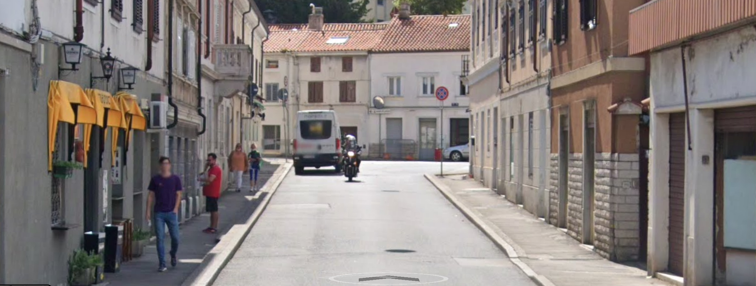
Trieste, Itālija – tukša un «anonīma» iela, pa kuru nokļūt mājās vai uz vietējo apkaimes tirdziņu

Slide 15
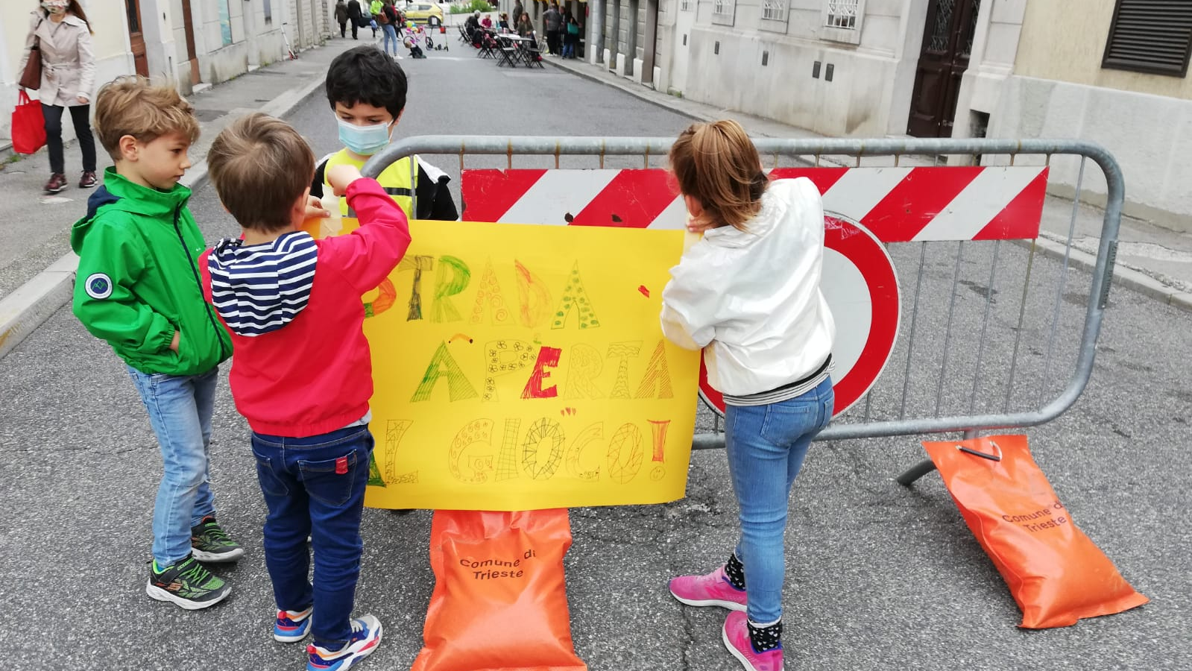

Slide 16
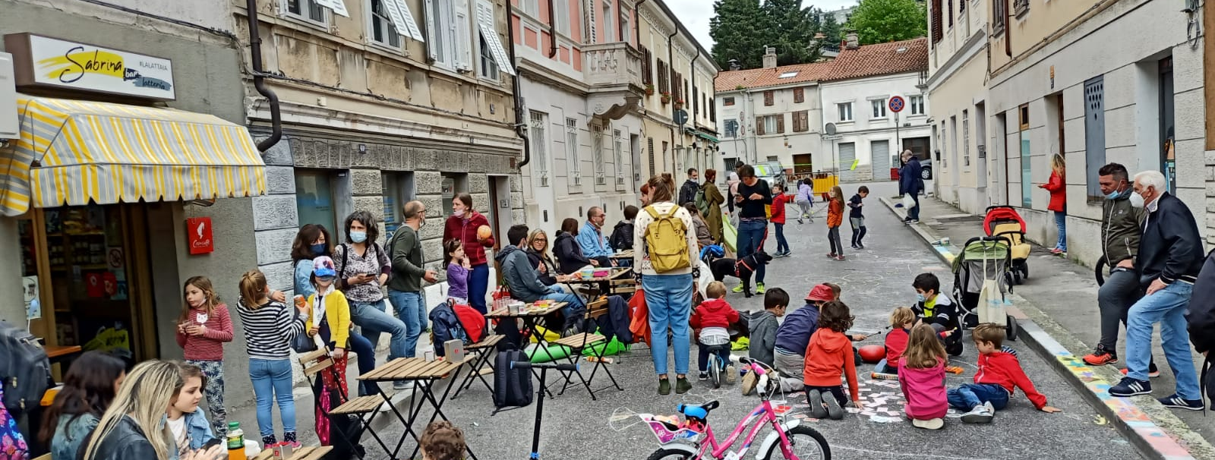
Pieredze, kas apgūta Playful Paradigm projektā: SPĒLE ir katalizators un spēj pilnībā transformēt sabiedrisku vietu izmantošanu

